Slide 1
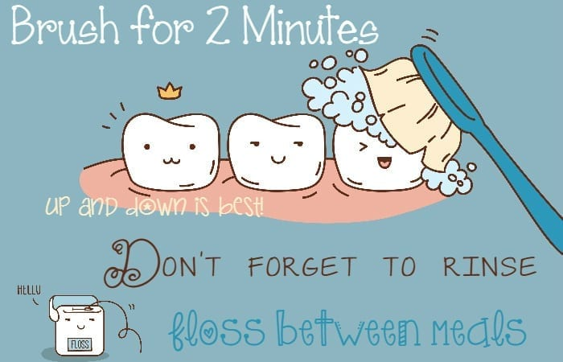
ЗАБИТЕ КАЈ ЧОВЕКОТ

Slide 2
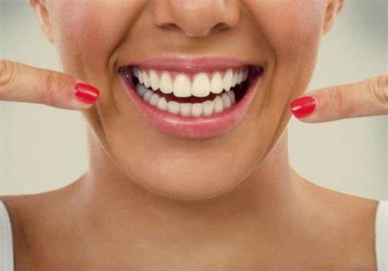
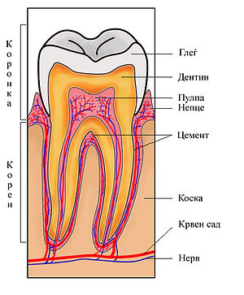
Забите се цврсти структури, сместени во горната и долната вилица од устата. Со забите ја сечеме, кинеме, дробиме и џвакаме храната, за да можеме потоа да ја голтнеме.
Забите се состојат од три дела:
•Коронка (круна) - надворешниот, видлив дел од забот
•Корен - делот од забот кој е всаден во виличните коски
•Врат на забот - тесен дел кој ги поврзува коронката и коренот на забот

Slide 3
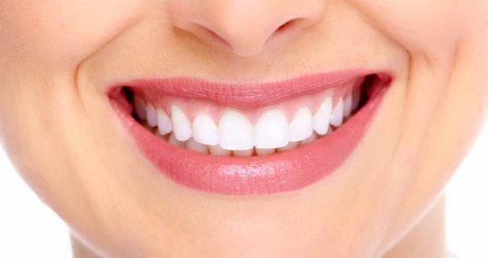
Кај човекот има две генерации на заби: млечни и трајни(постојани) заби. Млечните се 20 на број и се појавуваат меѓу 6 и 12 месец од животот. Постојаните се 32 на број и ги заменуваат млечните меѓу 6-та и 8-мата година. На секоја вилица се распоредени по 16 трајни заби

Slide 4
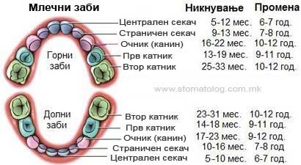
Првите млечни запчиња растат кога бебето ќе биде на возраст од околу шест месеци. Како растат млечните заби?

Slide 5
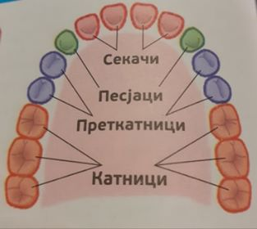
Во преходниот слајд прочита дека млечните запчиња од шестата до дванаесетата година се менуваат со трајните заби.
Од сликата се забележува дека човекот има различни видови заби во устата. Тие имаат различни имиња и различна намена.
СЕКАЧИ – се користат за сечење на храната.
ПЕСЈАЦИ (кучешки) – со нив се фаќа храната
ПРЕТКАТНИЦИ со нив се гмечи и џвака
КАТНИЦИ храната

Slide 6
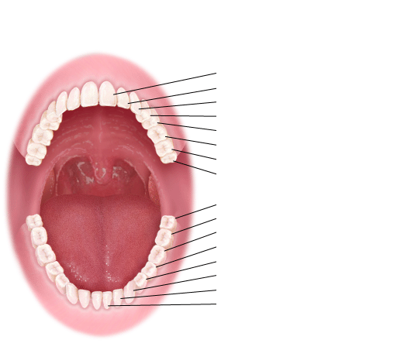
На сликата се гледа дека кај возрасен човек има 8 секачи, 4 песјаци, 8 предкатници и 12 катници.
секачи
секачи
кучешки
преткатници
преткатници
катници
катници
катници
катници
катници
катници
преткатници
преткатници
кучешки
секачи
секачи

Slide 7
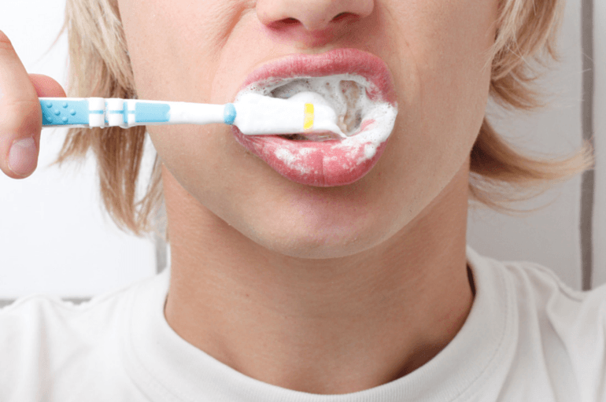
Многу е важно да се грижиме за хигиената и здравјето на нашите заби.
-Редовно миење на забите со четка и паста (наутро и навечер пред спиење)
-Миењето на забите треба да биде правилно и да трае од две до три минути
- Менување на четката за заби со нова на секои 3-4 месеци
-Покрај четкање на забите со четка и паста може да се користи и конец за заби за детално чистење на просторот помеѓу забите
-Редовно да се прават контоли кај својот стоматолог

